Slide 1
COVID-19: Lage National, 28.10.2020 Informationen für den Krisenstab
Datenstand | Anzahl | Änderung zum Vortag |  | Inzidenz (Fälle/ 100.000 Einw.)
28.10.2020; 0:00 Uhr |  | Ganze Zahl | Prozent
Bestätigte Fälle | 437.866 | + 8.685 | +2,02% | 526
Verstorbene | 10.056 | + 24 | +0,24% | 12,1
Anteil Verstorbene | 2,3%
Genesene | ca. 321.600
7-Tage-Inzidenz | 80,9
Schätzung der Reproduktionszahl (R)
Schätzung der Reproduktionszahl (4-Tage-R):
28.10.2020: 1,37 (95%-Prädiktionsintervall: 1,13 – 1,59)
27.10.2020: 1,45 (95%-Prädiktionsintervall: 1,17 – 1,71)
Schätzung eines stabileren R (7-Tage-R):
28.10.2020: 1,30 (95%-Prädiktionsintervall: 1,16 – 1,44)
27.10.2020: 1,39 (95%- Prädiktionsintervall: 1,22 – 1,52)
DIVI Datenstand 25.10.2020 | Anzahl | Änderung zum Vortag
Aktuell ITS | 1.296 | +93
Invasiv beatmet | 578 | +45
Notes:
Quelle: Ordner des aktuellen Lageberichts S:\Projekte\RKI_nCoV-Lage\3.Kommunikation\3.7.Lageberichte

Slide 2
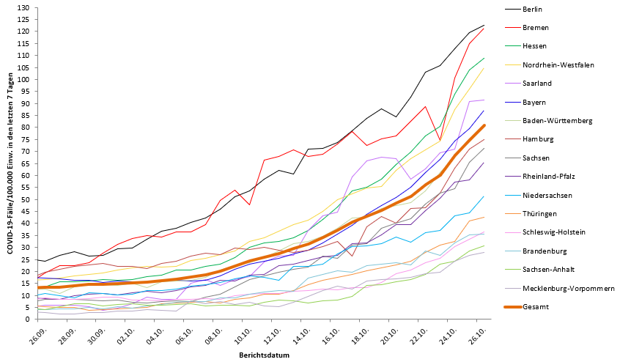
7-Tage-Inzidenz der Bundesländer nach Berichtsdatum (Datenstand 26.10.2020 0:00 Uhr)
Notes:
Datei Fallzahlen_kumulativ_Datum

Slide 3
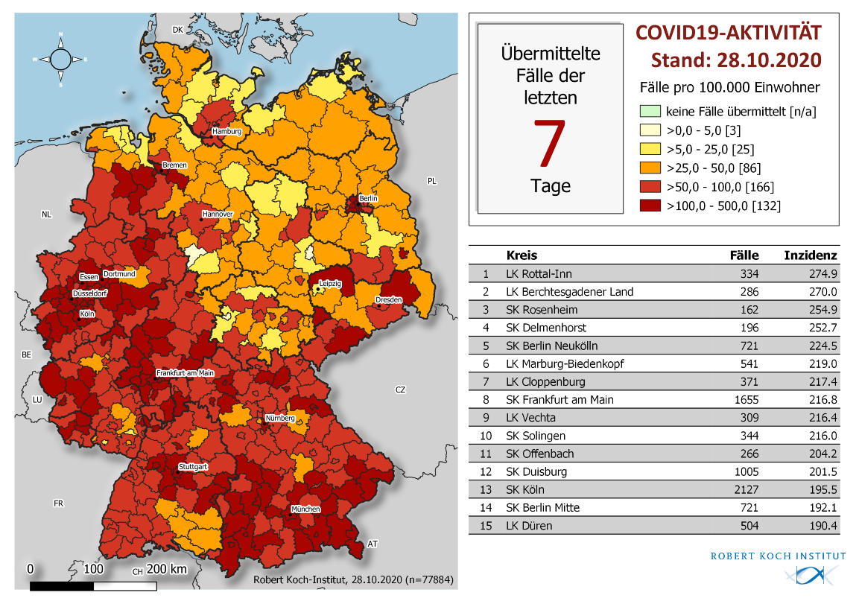
Geografische Verteilung in Deutschland: 7-Tage-Inzidenz
n = | 77.884
86 | LK mit 7-Tages-Inzidenz >25-50 Fälle/100.000 Einw.
166 | LK mit 7-Tages-Inzidenz >50-100 Fälle/100.000 Einw.
132 | LK mit 7-Tages-Inzidenz >100-500 Fälle/100.000 Einw.

